Slide 1
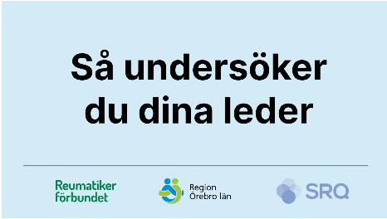
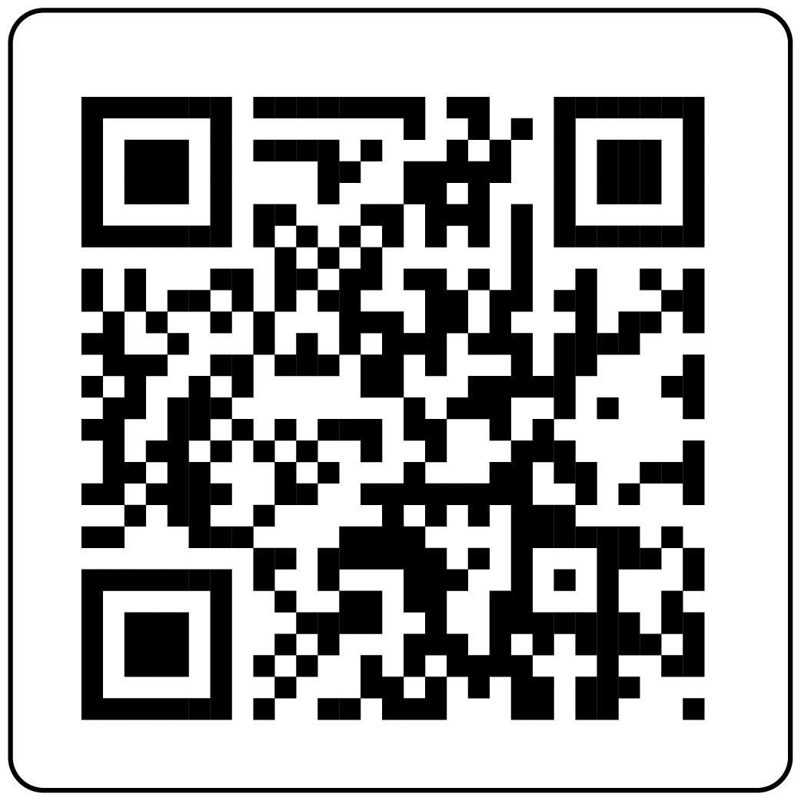
Lär dig undersöka dina leder
Det är bra att du som har en reumatisk sjukdom med ledpåverkan lär dig att undersöka dina leder.
Genom att undersöka dina leder då och då kan du följa hur aktiv sjukdomen är och se hur den förändrar sig över tid.
Det är ett viktigt verktyg för att du ska kunna leva ett så bra liv som möjligt med din sjukdom. Det är också en bra förberedelse inför ditt besök på reumatologmottagningen om du har känt på dina leder innan.
Se en film om hur du gör för att hitta dina ömma och svullna leder.

